Slide 1
Capitoli XXI
I limiti della politica economica

Slide 2
1.1 Quanto ne sanno davvero i macroeconomisti?
Nel valutare le questioni esaminate nei capitoli precedenti, la banca centrale, o in generale i responsabili della politica macroeconomica, di solito non tirano a indovinare, ma si basano su modelli macroeconometrici.
Le equazioni incluse in tali modelli forniscono stime sull’andamento delle variabili economiche nel futuro o sugli effetti di determinate politiche economiche.

Slide 3
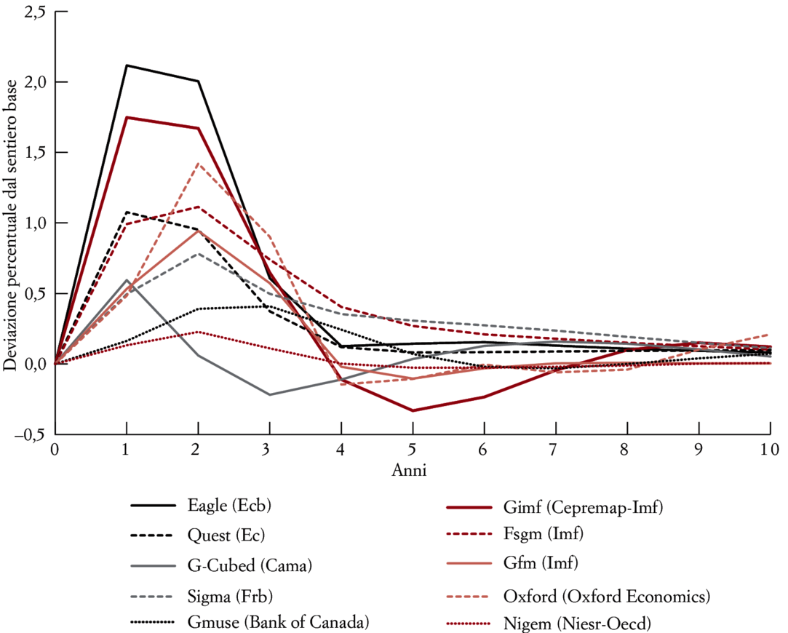
1.1 Quanto ne sanno davvero i macroeconomisti?
Il problema è che modelli diversi danno risposte diverse, in quanto sono costruiti su strutture differenti.

Slide 4
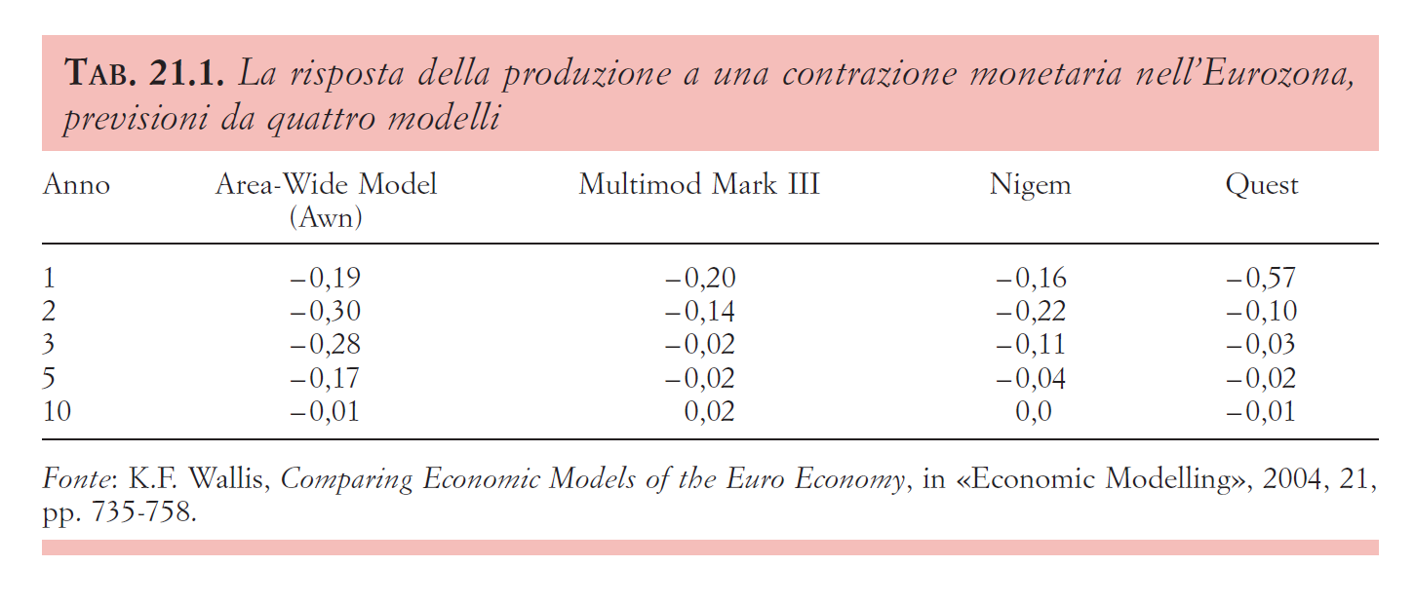
1.1 Quanto ne sanno davvero i macroeconomisti?

Slide 5
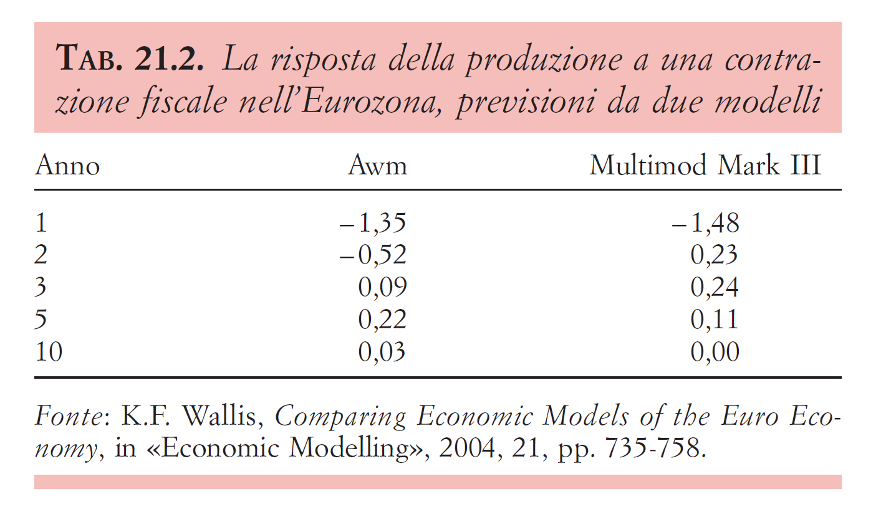
1.1 Quanto ne sanno davvero i macroeconomisti?
Consideriamo uno shock fiscale che prevede la riduzione della spesa pubblica di un ammontare pari all’1% del Pil.

Slide 6
1.2 L’incertezza può giustificare un minor intervento pubblico nell’economia?
I responsabili della politica economica dovrebbero limitare il loro intervento nell’economia, semplicemente perché gli effetti delle loro azioni sono incerti?
In generale, la risposta è sì.
Ad esempio, prendendo un caso studio in cui siamo lontani dallo zero lower bound, di quanto dovrebbe ridurre il tasso di interesse la BCE per espandere la produzione?

Slide 7
1.2 L’incertezza può giustificare un minor intervento pubblico nell’economia?
Seguendo la media dei 4 modelli considerati per l’Eurozona, la Bce dovrebbe ridurre il tasso di interesse del 3,6%. Questo consentirebbe di ottenere un aumento del tasso di crescita della produzione dell’1% alla fine dell’anno.
Tuttavia, tenendo in considerazione l’incertezza, ridurre i tassi di interesse del 3,6% sarebbe totalmente irresponsabile: la risposta della produzione è compresa tra lo 0,58% e il 2%.

Slide 8
1.3 Incertezza e limiti agli interventi di politica economica
L’incertezza di tali risultati dovrebbe indurre a maggiore prudenza nell’attuare misure correttive dell’economia e a usare una politica economica meno attiva.
Nel definire politiche economiche non si dovrebbe perseguire il cosiddetto “fine tuning”, cioè volere a tutti i costi raggiungere un obiettivo prefissato, come una disoccupazione costante o una crescita stabile della produzione.

Slide 9
2. Aspettative e politica economica
Fino a cinquant’anni fa, la politica macroeconomica era considerata al pari del controllo di un macchinario complesso.
Ci si affidava alla teoria del controllo ottimo, nata e sviluppata per controllare e guidare missili.
L’economia è però composta da persone e da imprese che cercano di anticipare le azioni del governo e che rispondono alle politiche correnti, ma anche alle aspettative sulla politica futura.

Slide 10
2. Aspettative e politica economica
La politica economica può essere considerata come un “gioco” tra il governo e l’economia.
Invece di utilizzare la teoria del controllo ottimo, la “teoria dei giochi” permette di analizzare la politica economica attraverso l’interazione strategica tra i giocatori, che sono i policy maker e «l’economia», ossia persone e imprese.

Slide 11
2.1 Dirottamenti aerei e negoziazioni
Per eliminarne gli incentivi e per prevenirli, al maggior parte dei governi ha stabilito di non negoziare in alcun modo con i dirottatori di aerei.
Tuttavia a dirottamento avvenuto, il governo ha un forte incentivo a negoziare: i dirottatori di aerei sanno che il governo difficilmente rispetterà la sua politica di non negoziazione e sono portati a eseguire comunque il dirottamento.
Qual è quindi la politica migliore?
A prescindere dal fatto che, a dirottamento avvenuto, le trattative di solito hanno un esito migliore, la politica più appropriata è impegnarsi a non negoziare. In questo modo si possono prevenire efficacemente i dirottamenti.

Slide 12
2.2 Inflazione e disoccupazione: una rivisitazione
La relazione tra disoccupazione e inflazione è la seguente:
Si supponga che la banca centrale annunci che seguirà una politica monetaria compatibile con un’inflazione nulla:
Se la banca centrale mantiene la sua promessa, sceglierà un tasso di disoccupazione pari al suo tasso naturale. Un’inflazione nulla e una disoccupazione pari al tasso naturale non sono un cattivo risultato. Ma la banca centrale può fare meglio.

Slide 13
2.2 Inflazione e disoccupazione: una rivisitazione
La banca centrale potrebbe potenzialmente fare di meglio: deviando da ciò che ha annunciato e accettando un valore basso di inflazione, sarebbe in grado di ridurre maggiormente la disoccupazione.
Esempio. Se α=0,5, e se la banca centrale accetta un valore di π=1%, secondo la relazione di cui alla slide precedente, u – u_{n} = -2%. Supponiamo che la banca centrale trovi questo trade-off soddisfacente e decida di ridurre la disoccupazione del 2% a fronte di un’inflazione dell’1%.
Ciò da vita a un problema di incoerenza temporale: quest’ultima è l’incentivo a deviare dalla politica annunciata una volta che i giocatori hanno fatto le loro mosse.

Slide 14
2.2 Inflazione e disoccupazione: una rivisitazione
Purtroppo non finisce qui: la banca centrale indurrà chi fissa i salari ad aspettarsi un’inflazione positiva. Per ridurre ulteriormente la disoccupazione dovrà produrre ancora più inflazione e così via.
Il risultato finale sarà un’inflazione elevata e persistente.
In sintesi, un tale intervento rischia di non avere esattamente il risultato previsto e di peggiorare la situazione iniziale, ottenendo il medesimo tasso di disoccupazione con però un’inflazione maggiore.

Slide 15
2.3 Come diventare credibili?
Come può la banca centrale impegnarsi a non deviare da una politica annunciata?
Un modo per stabilire la credibilità è rinunciare al proprio potere di azione. Ma così perde completamente uno strumento di politica economica.
In alternativa:
  rendere indipendente la banca centrale;
  incentivare la banca centrale ad adottare un orizzonte temporale più lungo;
  scegliere un governatore «conservatore», cioè che sia particolarmente avverso all’inflazione.

Slide 16
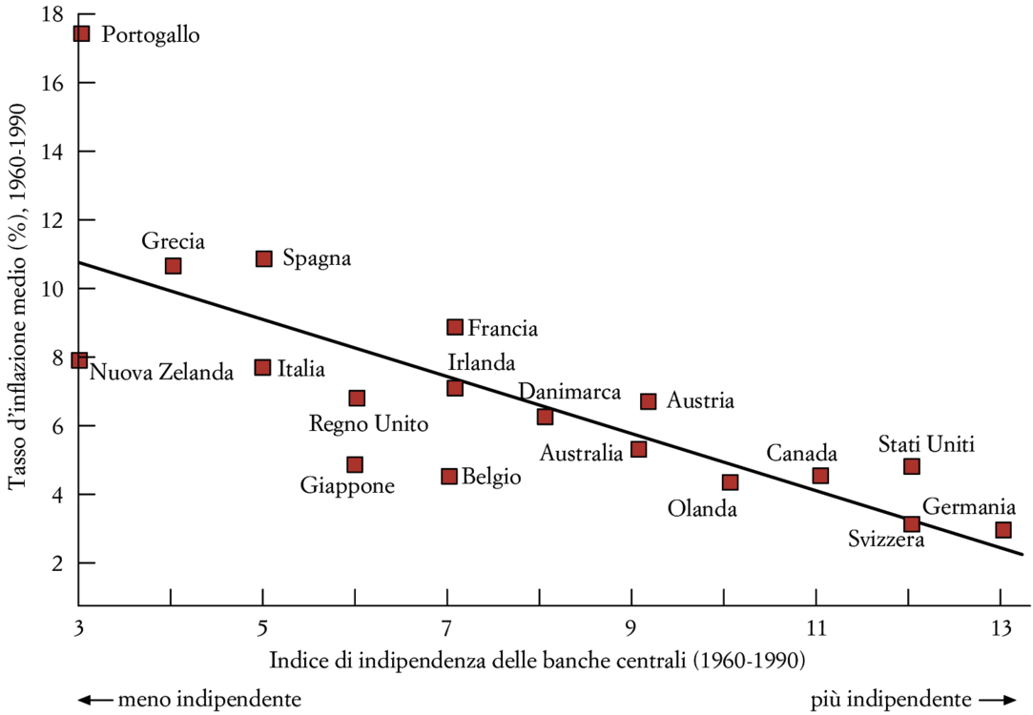
2.3 Come diventare credibili?
Fonte: V. Grilli, D. Masciandaro e G. Tabellini, Political an Monetary Institutions and Public Financial Policies in the Industrial Countries.

Slide 17
2.4 Incoerenza temporale e limitazioni alla politica economica
In presenza di problemi di incoerenza temporale, porre limiti alla politica economica può essere una buona soluzione.
Tuttavia questa soluzione può avere costi elevati se impedisce del tutto l’uso della politica macroeconomica. Soluzioni più convenienti, di solito, prevedono la costituzione di istituzioni più efficienti (come una banca centrale indipendente) che possano attenuare il problema dell’incoerenza temporale, senza eliminare la politica monetaria come strumento di stabilizzazione macroeconomica.

Slide 18
3. Politica e politica economica
Un’assunzione implicita fatta sinora è che le autorità di politica economica cerchino di ottenere il risultato migliore per l’economia nel suo insieme.
Alcuni sostengono che ciò non avviene, sostenendo che i politici evitano spesso di prendere decisioni dolorose e si prestano agli interessi dei loro elettori; non consentendo di arrivare, talvolta, a positivi risultati concreti.

Slide 19
3.1 I giochi tra policy maker e gli elettori
Per attuare gli opportuni interventi macroeconomici è necessario contemperare tra loro obiettivi di breve e di lungo periodo.
Se gli elettori non sono lungimiranti, promettere una maggior crescita nel breve periodo può far vincere le elezioni, a discapito di una minore livello di produzione nel lungo periodo.
Si parla di ciclo economico politico, caratterizzato da una crescita mediamente più elevata prima delle elezioni piuttosto che dopo le elezioni.

Slide 20
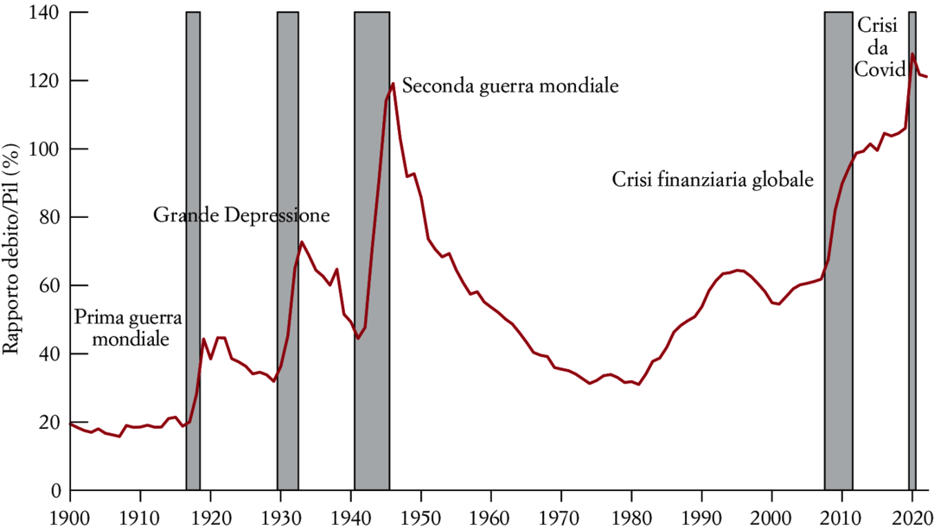
3.1 I giochi tra policy maker e gli elettori
Evoluzione del rapporto debito/Pil negli USA dal 1900.
Fonte: Historical Statistics of the United States, U.S. Census Bureau.

Slide 21
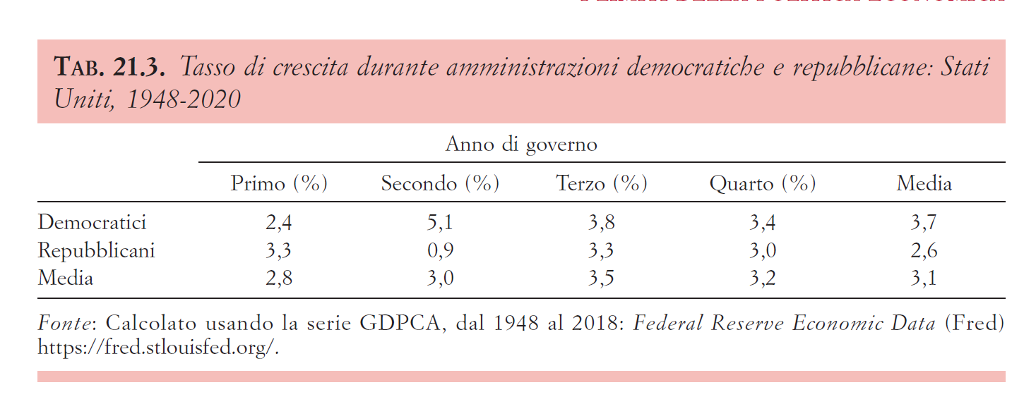
3.1 I giochi tra policy maker e gli elettori

Slide 22
3.2 I giochi tra le autorità di politica economica
Al crescere del debito, la crescente necessità di ridurre il disavanzo potrebbe costringere il parlamento e i governi futuri a ridurre la spesa (cosa che altrimenti non sarebbero stati disposti a fare).
Tuttavia, data l’impopolarità di queste manovre, solo quando il disavanzo avrà raggiunto livelli preoccupanti e sarà urgente provvedere al rientro, uno dei partiti rinuncerà alle sue posizioni.
Gli studiosi di teoria dei giochi definiscono queste situazioni guerre di attrito: la speranza che prima o poi l’avversario finisca col cedere genera prolungati e costosi ritardi.

Slide 23
3.3 Politica e regole fiscali
Le azioni di politica economica possono potenzialmente condurre a prolungati periodi di disavanzo di bilancio.
Ci sono regole per impedirlo?
Un metodo potrebbe essere l’imposizione costituzionale del pareggio di bilancio. Questo eliminerebbe di certo i disavanzi, ma eliminerebbe del tutto la possibilità di utilizzare la politica fiscale come strumento macroeconomico.
Ciò è considerato un prezzo troppo elevato da pagare.

Slide 24
3.3 Politica e regole fiscali
Un approccio migliore consiste nel definire un insieme di regole che limitino i disavanzi o il debito, ad esempio i rapporti debito/Pil o disavanzo/Pil. L’implementazione di tali regole potrebbe però non essere facile.
Un approccio complementare consiste nel definire meccanismi automatici atti a ridurre eventuali disavanzi di bilancio, come tagli automatici di spesa quando il disavanzo supera una determinata soglia prefissata.

Slide 25
Il punto principale di questo capitolo:
è utile pensare alla politica economica come al risultato di un gioco tra i suoi responsabili e gli agenti economici, tra le autorità di politica economica e gli elettori, e tra le stesse autorità che decidono. Ci sono molte ragioni per imporre dei limiti all’azione dei responsabili della politica economica.

